Slide 1
Tuusulan lukio
Toimipisteet
Hyrylä
  urheiluvalmennus
  rehtori Seppo Kärpänen
  apulaisrehtori Anne Laajaniemi
Jokela
  ratsastuslinja
  apulaisrehtori Paula Prinssi
Kellokoski
  pelipainotus
  apulaisrehtori Joakim Sundqvist

Slide 2
Tiimitoiminta
Tuusulan lukion tiimi-toiminta kaikissa toimipisteissä
opiskelija-tiimit huolehtivat koulun tapahtumista
sisältää myös erilaisia koulutuksia ja vierailuita

Slide 3
Miksi lukioon?
Yleissivistys ja akateemiset taidot
Laajojen asiakokonaisuuksien hallinta
Tiedon käsittely
Kielitaito

Slide 4
Hyvä pohja korkeakouluopintoihin
Yliopistojen pääsykokeista osa perustuu lukiokursseihin.
Esim. lääketiede (BI, FY, KE), tekniikka (MAA, FY/KE), kauppatieteet ja luonnontieteet
Valinta yo-arvosanojen perusteella (50-100%, 3-6 ainetta)
Sähköiset ylioppilaskirjoitukset > korkeakoulujen
valintakokeista sähköisiä (AMK 2019)

Slide 5
Kenelle lukio sopii?
Lukio = lukukoulu
Kun
  teoreettiset asiat kiinnostavat.
  läksyt ovat ok.
  tarvitsee hyvää kielitaitoa jatkossa.
  suunnittelee korkeakouluopintoja, erityisesti yliopisto-opintoja.
  miettii vielä, mitä tahtoo tehdä isona.
  lukuaineiden keskiarvo yli 7.

Slide 6
Lukion oppimäärä, ops 2016
75 kurssia
47 tai 51 pakollista kurssia
vähintään 10 syventävää kurssia
Pakolliset ja syventävät kurssit ovat valtakunnallisia ja kaikissa lukioissa samat (yo-kokeiden perusta).
Soveltavia kursseja, Tuusulan lukiossa myös viikonloppu- ja verkkokursseja.

Slide 7
Lukion pakolliset kurssit
Äidinkieli 6
Ruotsi 5
Englanti (A) 6
Vieras kieli (A/C)
Matematiikka 6/10
(MAB / MAA)
Fysiikka 1
Kemia 1
Biologia 2
Maantiede 1
Psykologia 1
Filosofia 2
Uskonto/ET 2
Historia 3
Yhteiskuntaoppi 3
Terveystieto 1
Liikunta 2
Kuvataide 1-2
Musiikki 1-2
Opinto-ohjaus 2

Slide 8
Ylioppilastutkinto v. 2022
5 ainetta vähintään
äidinkieli ja 3 koetta seuraavista (vähintään 1 laajan oppimäärän koe)
    matematiikka
    toinen kotimainen kieli
    vieras kieli
    reaali
sekä yksi seuraavista
reaali, vieras kieli, matematiikka/toinen kotimainen kieli

Slide 9
Ei enää jakoa pakollisiin ja ylimääräisiin aineisiin
Kaikissa aineissa oppiainerajat ylittäviä kysymyksiä
Ylioppilaskirjoitukset ovat samat kaikissa lukioissa, ja ne pohjautuvat valtakunnallisiin pakollisiin ja syventäviin kursseihin.

Slide 10
Tuusulan lukio
Jokelan toimipiste
Uusia opiskelijoita otetaan vuosittain 60
(kaksi rinnakkaisryhmää)
Yhteensä n. 190 opiskelijaa.
Lämmin ja välitön työskentelyilmapiiri
Opiskelijat ja opettajat tuntevat toisensa hyvin.
Sisäänpääsyn keskiarvoraja 7,0 / nyt: 7,2
Hakukohteena keväällä 2020
  Tuusulan lukio, Jokelan toimipiste (56)
  Tuusulan lukio, Jokelan toimipiste, Ratsastuslinja (4)

Slide 11
Kurssitarjonnasta Jokelassa
Englanti, saksa ja ranska A-kielenä
Saksa, ranska ja italia lyhyinä kielinä
Monipuolinen reaaliaineiden kurssivalikoima
Runsaasti koulukohtaisia soveltavia kursseja, esim. peruskoulun oppimäärän kertaavat kurssit MA, ENA, RUB ja abeille kertauskurssit
Tuusulan lukion yhteinen kurssitarjotin: verkkokurssit, viikonloppukurssit ym.
Lukiodiplomit: kuvataide, musiikki, liikunta, kotitalous, tekninen työ ja tekstiilityö

Slide 12
Ratsastuslinja
Yhteistyössä Rake-tallin kanssa
Sijoittuvat lukujärjestyksen reunatunteihin
Kaksi ratsastustuntia ja yksi tunti teoriaa
Vuokrahevosella arvioitu kustannus noin 25e / tunti
Yhteensä 5 kurssia vuodessa (liikunta)

Slide 13
Valintakriteerit
keskiarvo yli 7
min. harrastajataso
ratsastuksen opettajan tai valmentajan lausunto
toimitetaan hakuajan loppuun mennessä kansliaan

Slide 14
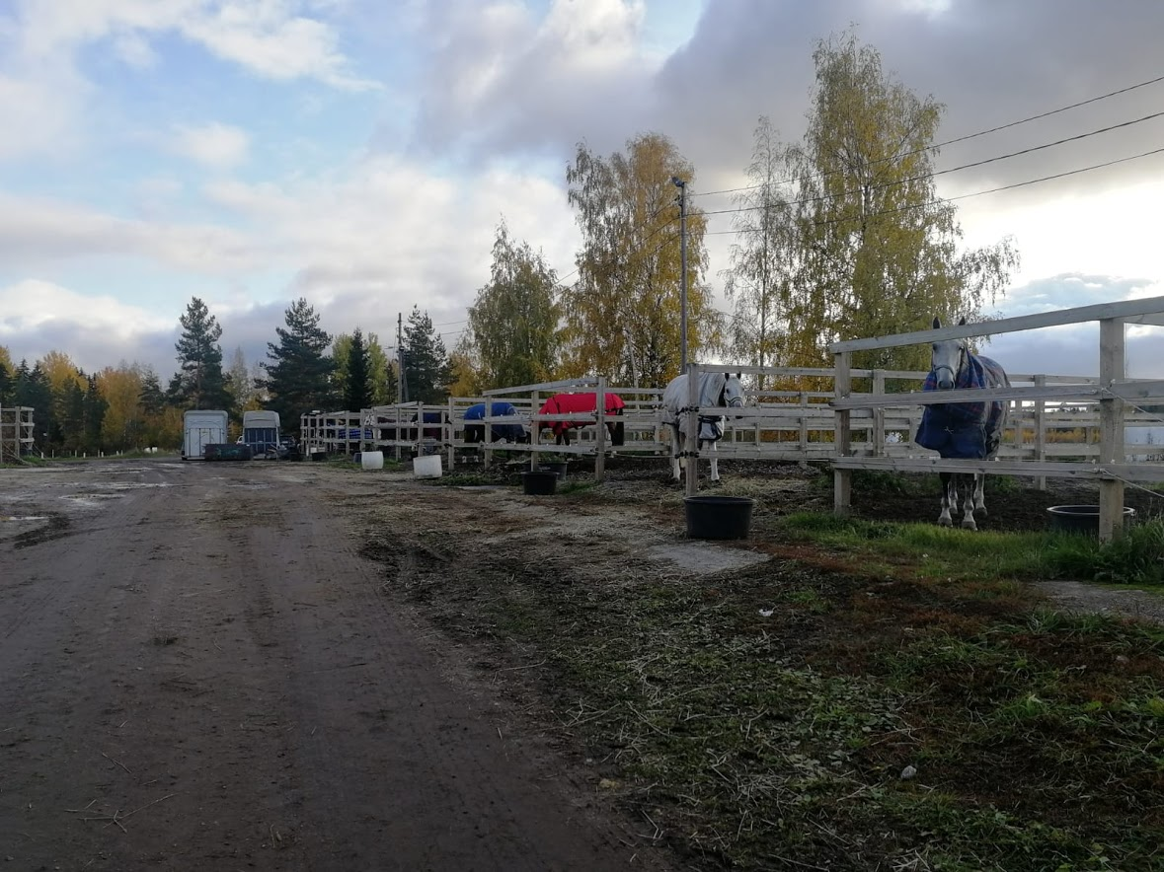
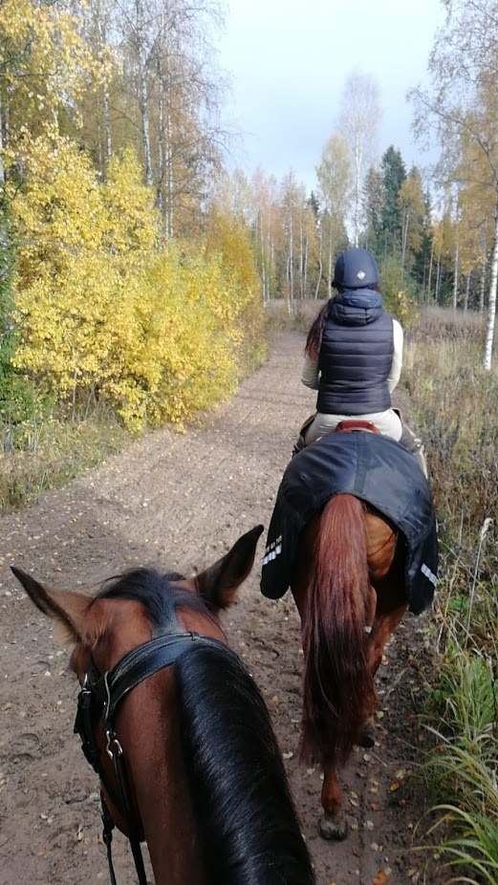
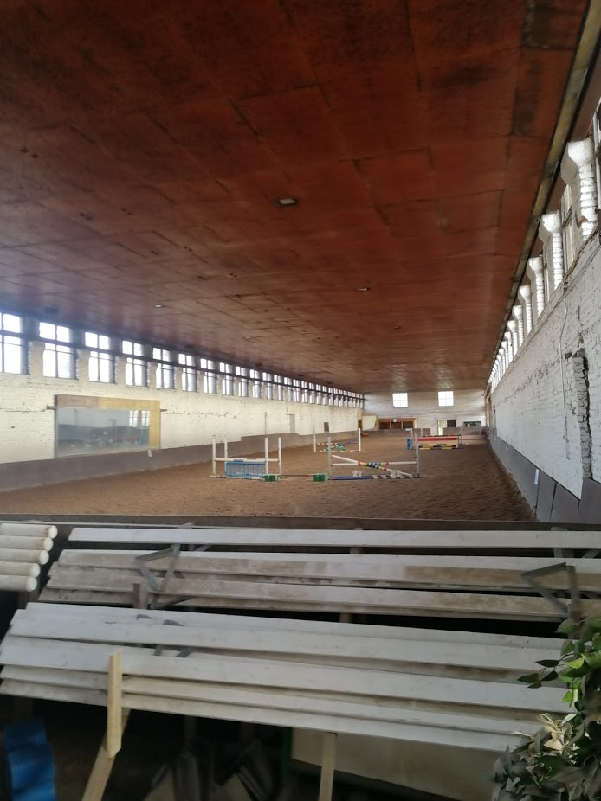

Slide 15
Miksi Tuusulan lukioon, Jokelaan?
  Lähellä! Mukava ilmapiiri
  Ei varmasti huku joukkoon.
  Valittujen opiskelijoiden keskiarvojen keskiarvo selvästi yli 8
  Laadukas ja monipuolinen kurssitarjotin
  Kunta tukee opiskelijoita kannettavien tietokoneiden hankinnassa.
(hinta opiskelijalle 200 e)
  Kansainvälisiä projekteja
  Pätevät ja joustavat opettajat!
  Tuusulan lukion yhteiset kurssit ja lisääntyvät mahdollisuudet

Slide 16
Lukio-opintojen aloitus
Valintojen tekoon ohjausta: opo, ryhmänohjaaja, aineenopettajat, tutorit
Ryhmäytymistä, mukavaa yhdessä tekemistä
Kartoitetaan lukivaikeudet -> tukea ja lukilausunto tarvittaessa.
Erityisopettajan tuki oppimisen pulmissa
Ensimmäisenä vuonna suurin osa suoritettavista kursseista on pakollisia; valinnaisuus kasvaa opintojen edetessä.

Slide 17
  www.tuusulanlukio.fi

